Slide 1

Розкладання многочлена на множники
(метод групування)

Slide 2

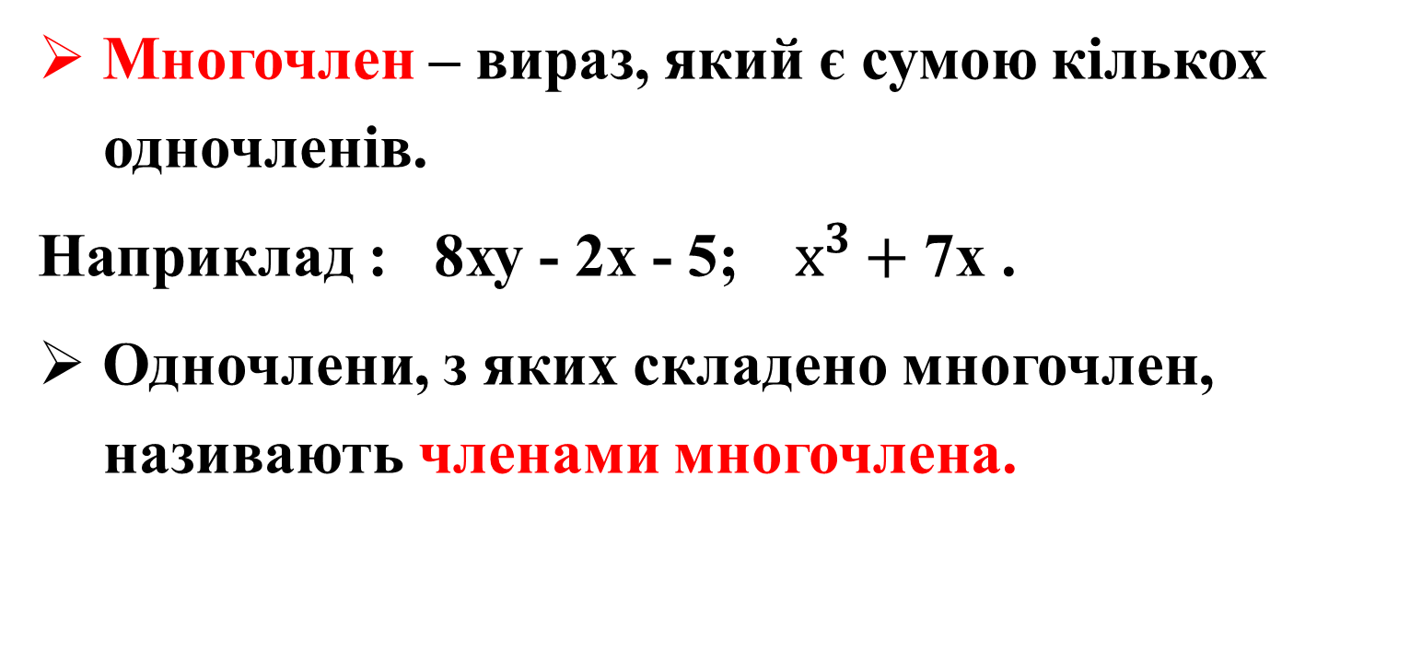
Згадайте !
Многочлен– вираз, який є сумою кількох
одночленів.
Наприклад : 8ху - 2х - 5; ${ х}^{3 }+$ 7х .
Одночлени, з яких складено многочлен,
називають членами многочлена.

Slide 3
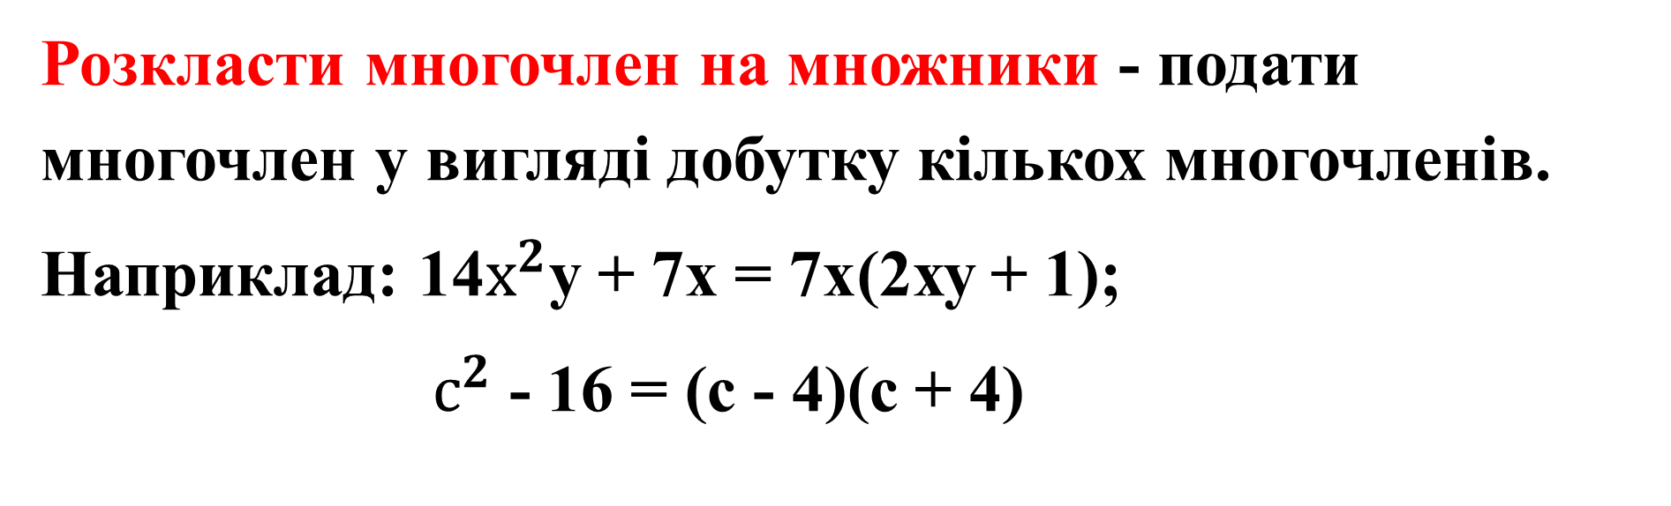
СЛІД ЗНАТИ !
Розкласти многочлен на множники - подати многочлен у вигляді добутку кількох многочленів.
Наприклад: 14$х^{2}$у + 7х = 7х(2ху + 1);
${ с}^{2}$ - 16 = (с - 4)(с + 4)

Slide 4
МЕТОДИ РОЗКЛАДАННЯ
МНОГОЧЛЕНІВ НА МНОЖНИКИ
Винесення спільного множника за
дужки
Групування
За допомогою формул
скороченого
множення

Slide 5
2. Метод групування
Розкладемо на множники многочлен ab + ac + xb + xc
Многочлен ab + ac + xb + xc не вдасться розкласти на множники методом винесення спільного множника за дужки, оскільки множника, спільного для всіх доданків, немає.

Slide 6
Щоб розкласти многочлен на множники способом групування, потрібно:
1) Об’єднати члени многочлена у групи так, щоб кожна з них містила
спільний множник;
2) З кожної групи винести спільний множник за дужки;
3) Винести за дужки спільний множник у здобутому виразі.
Наприклад:
аb + ac + хb + хc
=
(аb + ac) + (хb + хc)
=
а(b + c) + х(b + c)
(b + c)(а + х)
=

Slide 7
Поміркуйте
ab + ac + xb + xc = (ab + ac) + (xb + xc) = a(b+c) + x(b+c) = (b+c)(a+x)
Чи можливо об’єднати члени многочлена ab + ac + xb + xc у групи так, щоб у кожній із них були одночлени, які мають спільний множник, в іншій спосіб?
ab + ac + xb + xc = (ab + xb) + (ac + xc) = b(a+x) + c(a+x) = (a+x)(b+c)

Slide 8
Поміркуйте
ab + ac + xb + xc = (ab + xb) + (ac + xc) = b(a + x) + c(a + x) = (a + x)(b + c)
Чим відрізняється це розкладання на множники від того, що ми отримали раніше?
ab + ac + xb + xc = (ab + ac) + (xb + xc) = a(b + c) + x(b + c) = (b + c)(a + x)
Ці розкладання відрізняються порядком множників, а від перестановки множників добуток не змінюється. Тобто,
(b + c)(a + x) = (a + x)(b + c)

Slide 9
тренуємося
                №529 (476) непарні
1) ma + mb + 4a + 4b
= (5a - 5b) + (ap - bp) = 5(a - b) + p(a - b ) = (a - b)(5 + p)
= (ma+mb) + (4a+4b) = m(a+b) + 4(a+b) = (a+b)(m+4)
3) 5a - 5b + ap - bp
= (a – 1) + (ab – b) = (a – 1) + b(a – 1) = (a – 1)(1 + b)
5) a – 1 + ab – b
7) ab + ac – b – c
= (ab + ac) + (-b – c) = a(b + c) – (b + c) = (b + c)(a – 1)

Slide 10
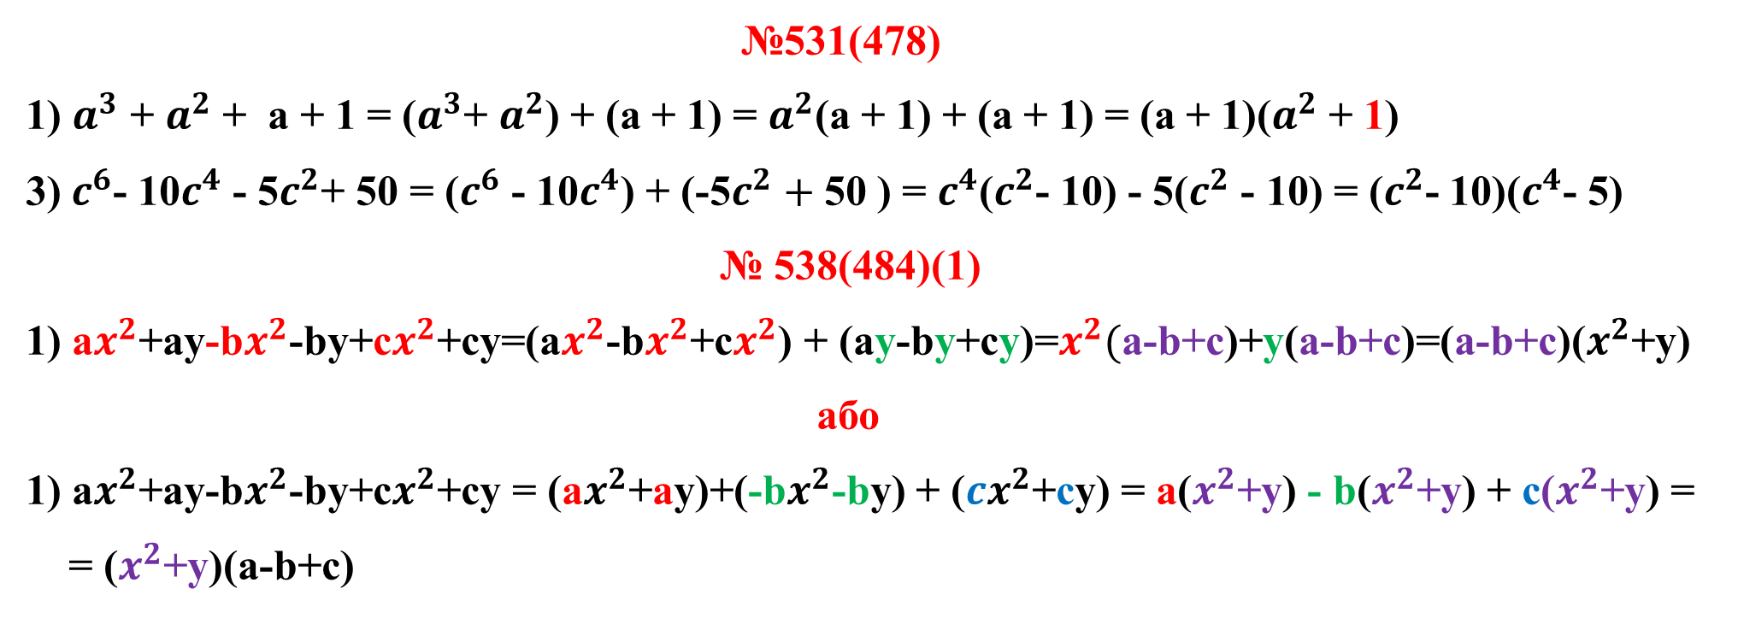
Знаю, вмію, можу!
№531(478)
1) $a^{3}$ +$a^{2}$ + a + 1 = ($a^{3}$+$a^{2}$)+(a+1) =$a^{2}$(a+1)+(a+1) =(a+1)($a^{2}$+1)
3)${ c}^{6}$-10$c^{4}$ - 5$c^{2}$+ 50 = ($c^{6}$-10$c^{4}$)+(-5$c^{2}+$50 ) = $c^{4}$($c^{2}$-10) - 5($c^{2}$-10) = ($c^{2}$-10)($c^{4}$- 5)
№ 538(484)(1)
1) a$x^{2}$+ay-b$x^{2}$-by+${\text{с}x}^{2}$+cy=(a$x^{2}$-b$x^{2}$+c$x^{2}$)+(ay-by+cy)=$x^{2}($a-b+c)+y(a-b+c)=(a-b+c)($x^{2}$+y)
або
1) a$x^{2}$+ay-b$x^{2}$-by+c$x^{2}$+cy=(a$x^{2}$+ay)+(-b$x^{2}$-by)+(${cx}^{2}$+cy)=a($x^{2}$+y)-b($x^{2}$+y)+c($x^{2}$+y)=
= ($x^{2}$+y)(a-b+c)

Slide 11
Домашнє завдання
Робота з підручником:
П. 13 (читати, опрацювати приклади)
Виконати № 529(476) парні, №531(478)

